Slide 1

El Habbas Naïm
13/09/2024
PRÉSENTATION
Menu Maker by Qwenta

Slide 2
Sommaire
Contexte du projet
Aperçu de la maquette
Méthodologie utilisée
Tableau Kanban
Spécifications techniques
Veille technologique
Conclusion
Questions

Slide 3
Contexte du Projet
Brève introduction du site de Menu Maker : objectifs
Menu Maker par QWENTA
Création de menus personnalisés pour les restaurateurs
Sauvegarde des menus dans un historique
Partage des menus sur Instagram et Deliveroo

Slide 4
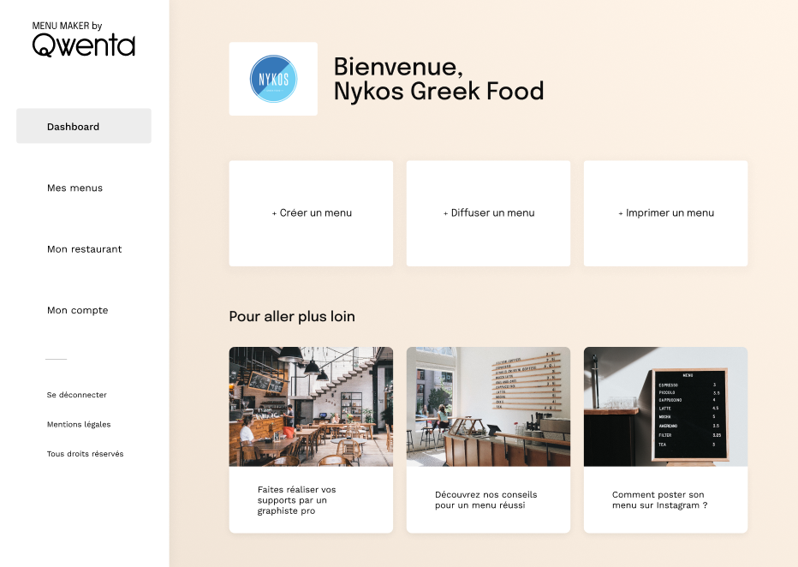
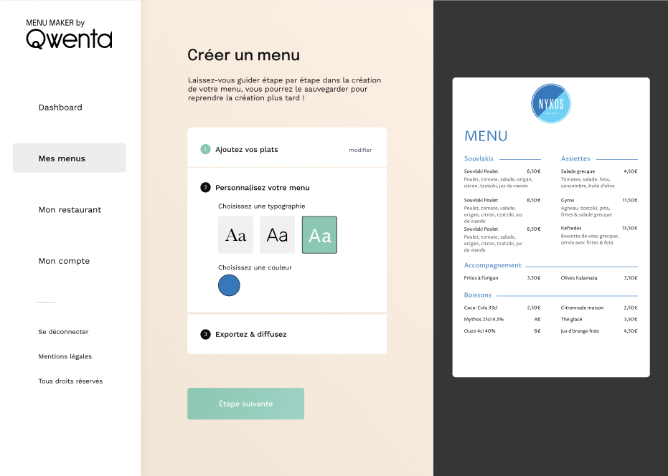
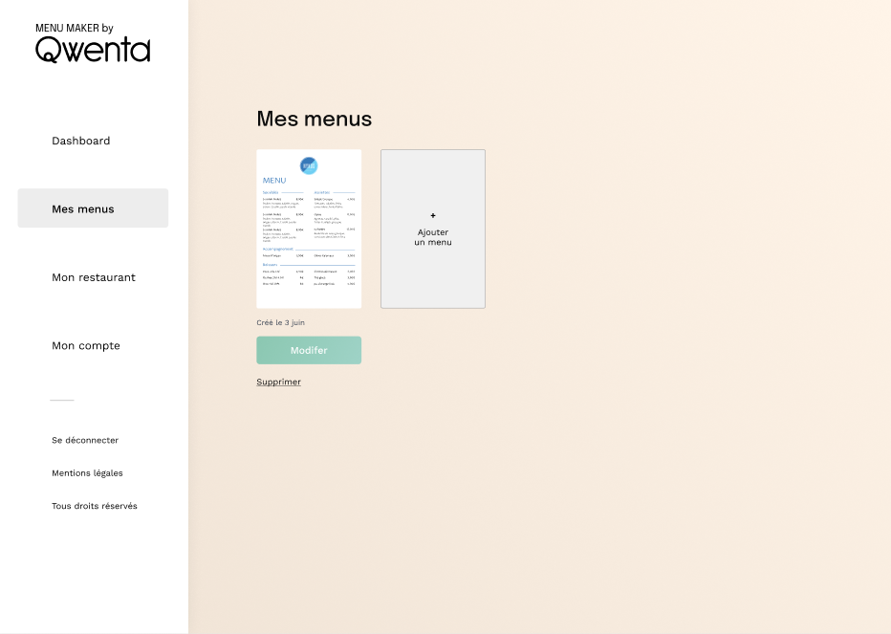
Aperçu de la maquette
Capture(s) d'écran de la maquette.
Démonstration des fonctionnalités clés
Le tableau de bord pour les utilisateurs connectés
La page de création de Menu
L’historique des travaux

Slide 5
Méthodologie utilisée
Explication brève de la méthodologie Agile et Scrum
-> Description de la structuration en sprints, leurs durées et les objectifs.
Avantages de cette approche pour le projet Menu Maker.
La méthode SCRUM permet une gestion de projets agile et consiste en une succession de cycles de travail courts (1-4 semaines) divisés en différentes tâches du Sprint Backlog.
Son utilisation dans le cadre du projet Menu Maker permet
Une plus grande Flexibilité
Des mises à jour fréquentes
Une meilleure collaboration

Slide 6
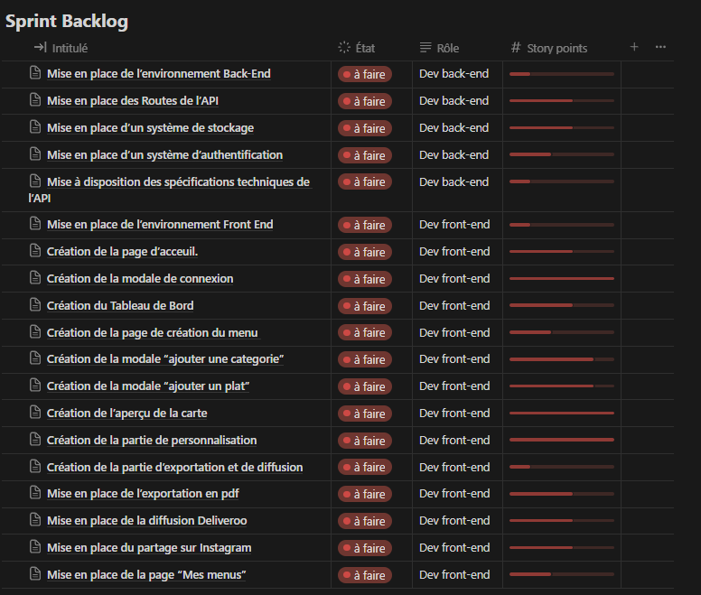
Suivi du projet avec le Kanban
Explication des User Stories (US), tâches attribuées, etc.
Explication de comment le tableau facilite le suivi et la coordination de l'équipe.
Ne pas oublier la mise en public du lien du tableau
1) Le développeur Back-end construit l’architecture du server et met à disposition les différentes routes de l’API.
2) Le développeur Front-end construit l’interface Utilisateur et le support de connexion.
Le tableau permet à chacun de connaître l’avancement du projet avec l’état.

Slide 7
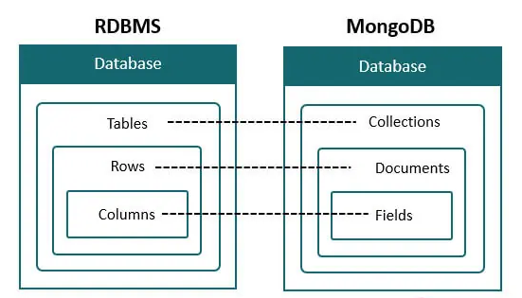
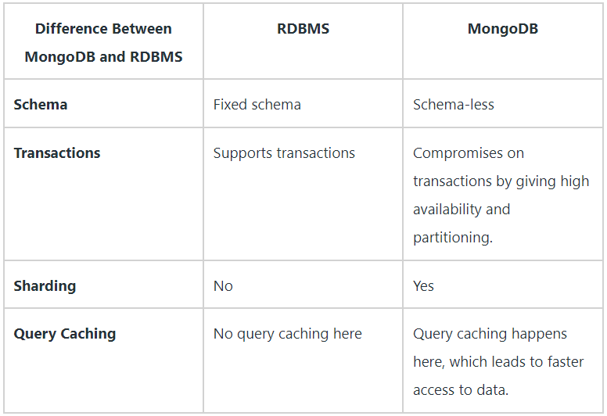
Spécifications techniques
Liste des principales spécifications techniques.
Choix d'une spécification technique clé à vulgariser.
-> Présentation de cette spécification via un schéma explicatif, un diagramme ou un dessin.
Principales spécifications techniques :
- Utilisation de Mongo DB
- Recours aux API « Deliveroo Menu » et « Instagram Graph »
- Recours aux bibliothèques React « React-modal », « React-to-pdf » et « React-to-print ».
Utilisation de Mongo DB

Slide 8
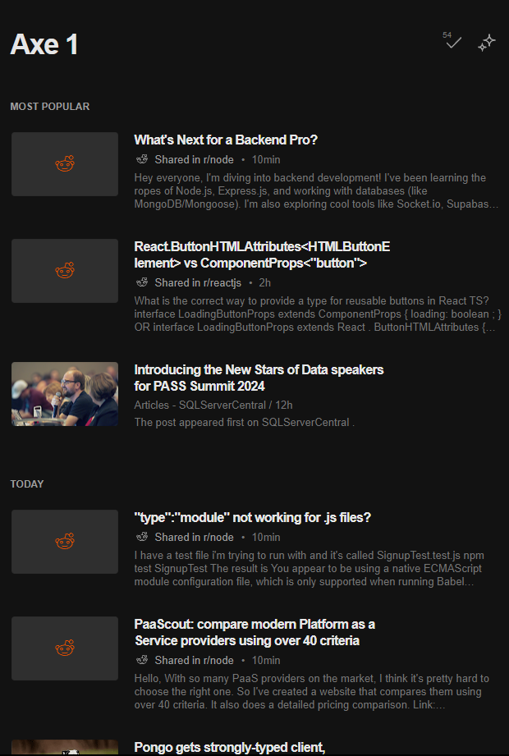
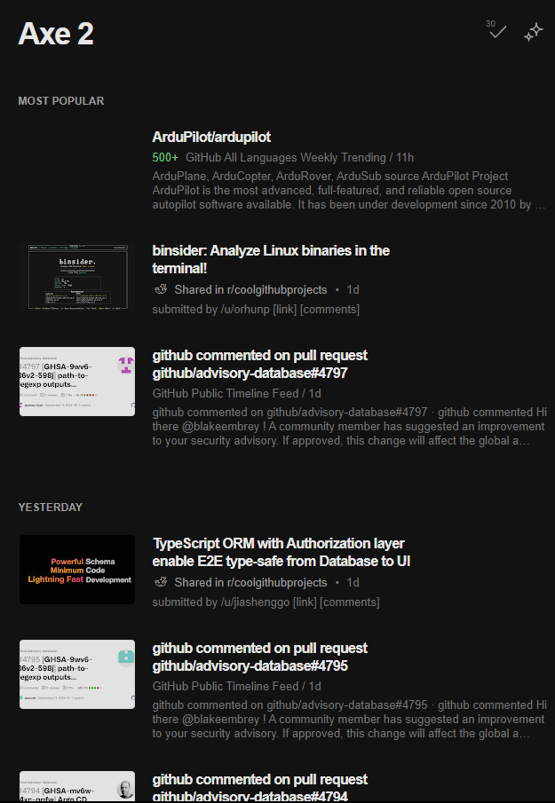

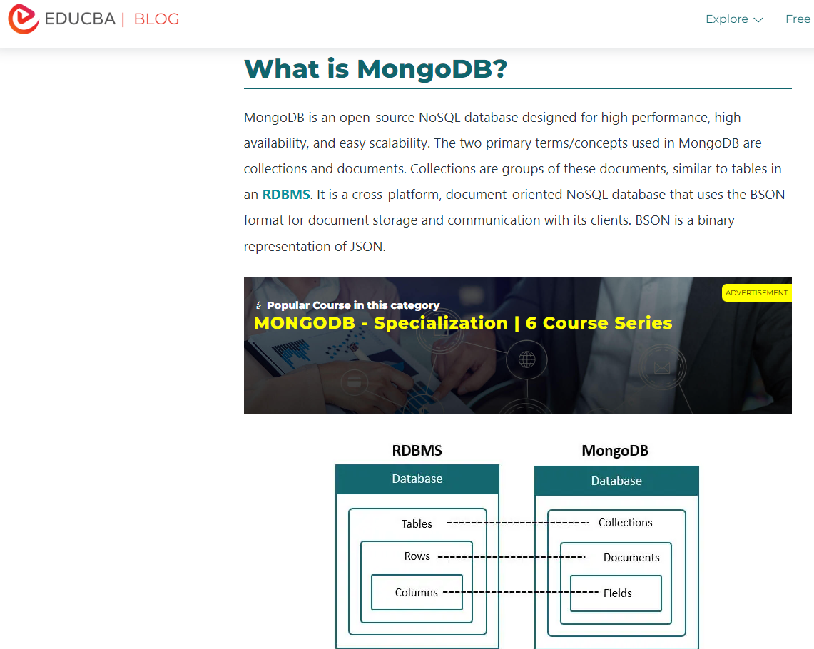
Veille Technologique
Captures d’écran de la veille (max 5)
Méthode de classification des sources d'information.
Exemple et explication du choix d’une source pour chacun des 2 axes de veille
Explication de la contribution de la veille à l'élaboration des spécifications techniques.

Slide 9
Conclusion

Slide 10
QUESTIONS ?

